Slide 1
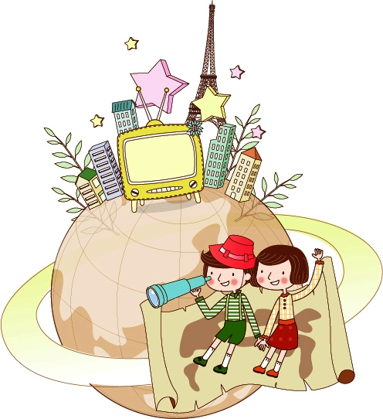
КАК ЗАРОЖДАЛАСЬ РЕЧЬ.
Презентация выполнена Кириловой С.Г.

Slide 2
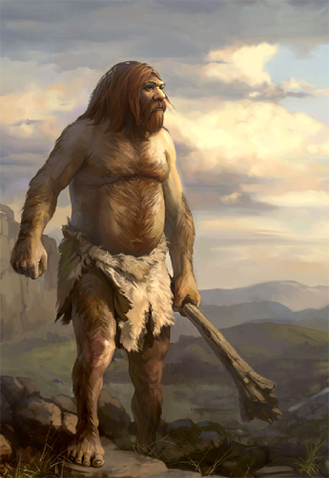
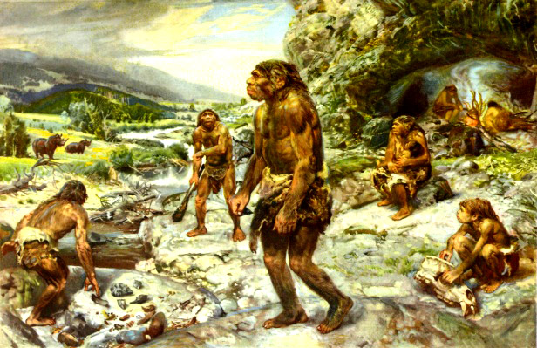
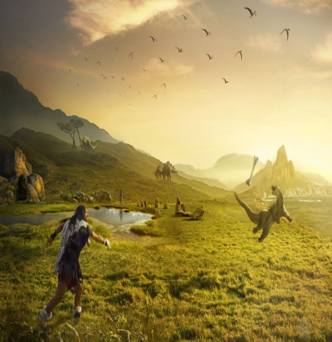
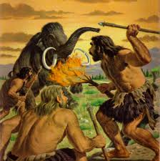
Сегодня нас ждёт увлекательнейшее путешествие. Куда? Мы отправимся в первобытное общество к древним людям и проследим историю возникновения нашей речи. Приглашаю вас в каменный век, век охотников и собирателей.

Slide 3
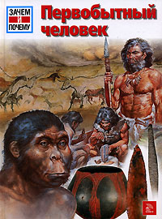
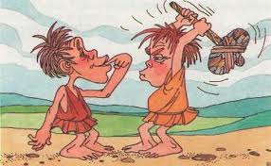
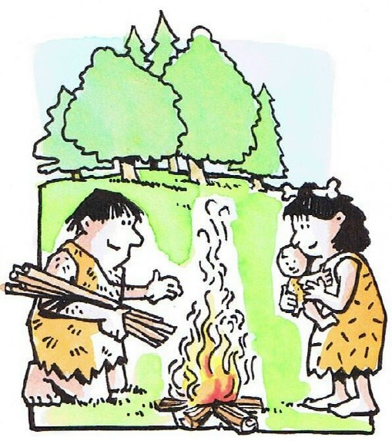
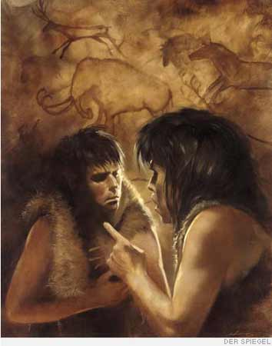
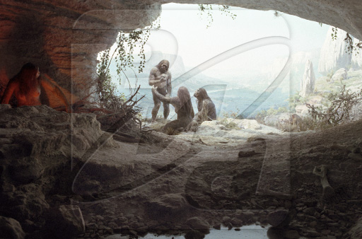
Люди жили в пещерах племенами, иначе было не выжить. Мужчины занимались добыванием еды, женщины охраняли огонь , смотрели за детьми. А как они общались между собой? Конечно, жестами и мимикой. А лишь потом появились слова .

Slide 4
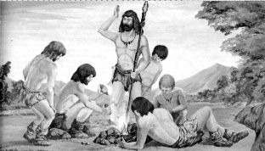
Посмотри картинки на стр. 10 в учебнике. В первом столбике мы видим 1-ю историю.
3.Семья древнего человека понимает сообщение и принимает решение вооружившись копьями ,отправиться на охоту.
2.Он побежал сообщить об этом своим родственникам. Посмотрите на его жест. Он показывает направление,
куда надо следовать. И у
него открыт рот , значит он ещё издаёт и какие-то звуки.
1. Древний человек увидел на поляне огромного мамонта.

Slide 5
А теперь попробуйте сами рассказать 2 историю. Она у вас нарисована во 2 столбике.

Slide 6
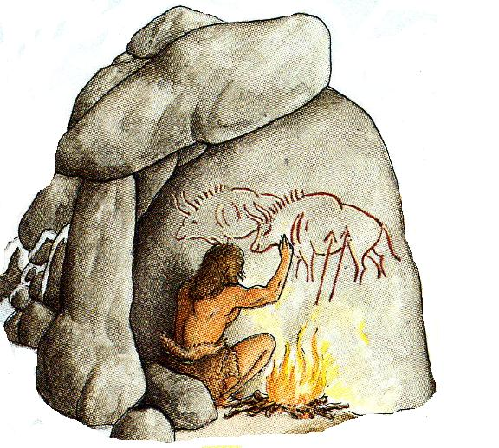
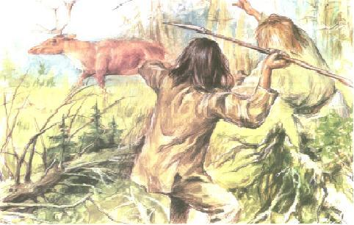
Эта история может выглядеть приблизительно так.
3. Подошедшие позже
члены семьи , увидев на стене пещеры рисунок тоже отправляются на охоту.
1.Древний
первобытный
человек увидел
на поляне
животное.
Возможно это был олень.
2. Он прибежал к своему жилью,
а родственников на месте не оказалось.
Тогда он нарисовал на стене пещеры силуэт
животного. А стрелой – направление, где его
надо искать. Сам же он возвратился в лес.

Slide 7
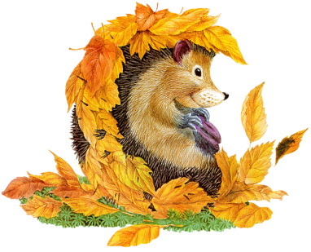
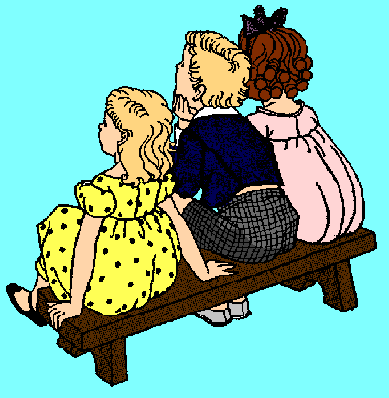
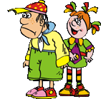
Давайте попробуем разыграть ситуацию. Говорить нельзя, но можно использовать жесты и мимику.
Я видел в лесу ёжика.
Вчера мы смотрели
комедию.
Мой брат- мой защитник.
Что случилось, малыш?

Slide 8
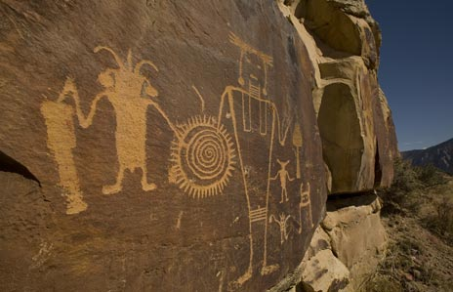
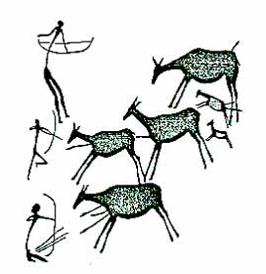
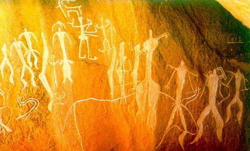
Вот видите, как вам трудно было рассказать свои истории без слов. Процесс возникновения речи был очень трудным и очень долгим. Прошло немало времени , пока люди догадались изображать свои сообщения в виде рисунков. Но точную, определённую мысль можно было передать только точным, подробным рисунком. И люди постепенно додумались до того, что один рисунок стал изображать одно слово. Так появились ПИКТОГРАММЫ – рисуночное письмо.

Slide 9
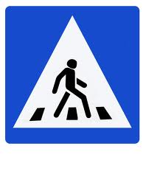
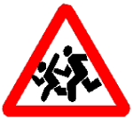
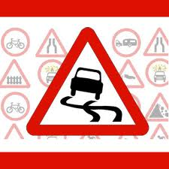
Итак, вы теперь знаете, что пиктограмма- это рисуночное письмо. Но вы , наверное, очень сильно удивитесь, если я скажу вам, что и сегодня люди очень активно во всех странах мира пользуются пиктограммами.

Slide 10
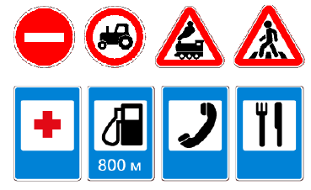
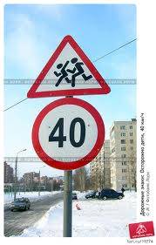
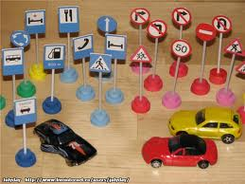
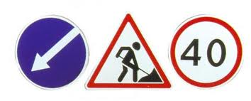
Конечно вы догадались, что к пиктограммам относятся прежде всего - дорожные знаки.

Slide 11
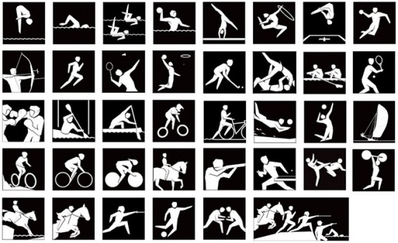
Без пиктограмм не проходит сейчас ни одна олимпиада!

Slide 12
Пиктограммы нужны в зданиях. У нас в школе они тоже есть .
Попробуй их
расшифровать.

Slide 13
Пиктограммы помогают людям получить информацию в аэропортах и на вокзалах, а также на улицах городов.

Slide 14
В журнале. В метро.

Slide 15
На пляже.

Slide 16
Используются в прогнозах погоды.

Slide 17
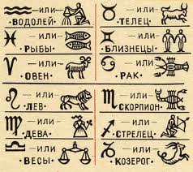
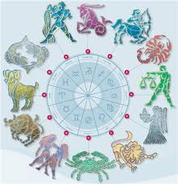
Для знаков зодиака тоже существуют свои пиктограммы.

Slide 18
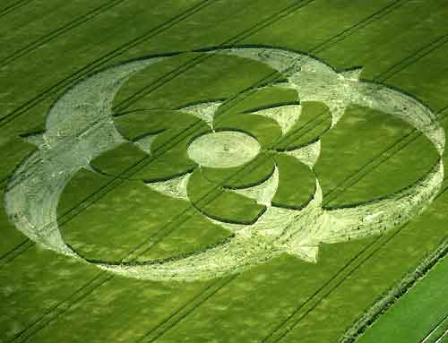
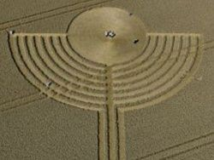
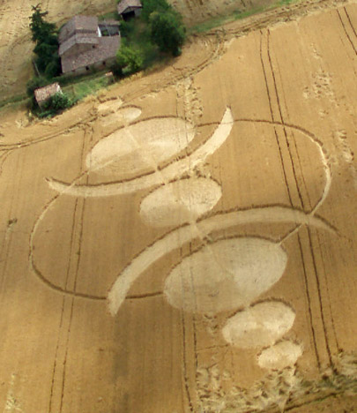
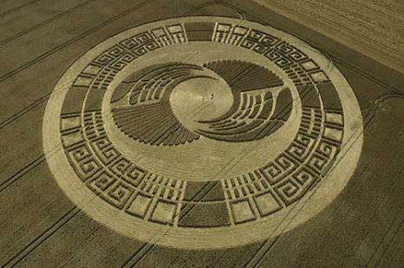
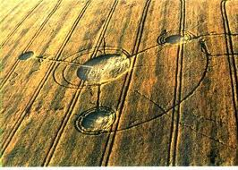
И в заключение, я хочу показать вам фантастические и удивительные пиктограммы, которые люди находят на поверхности Земли. Но происхождение которых они объяснить пока не могут.

Slide 19
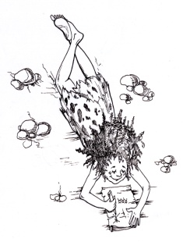
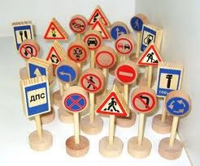
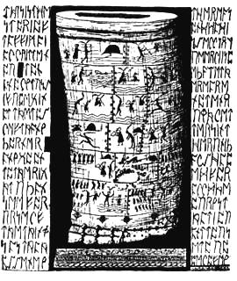
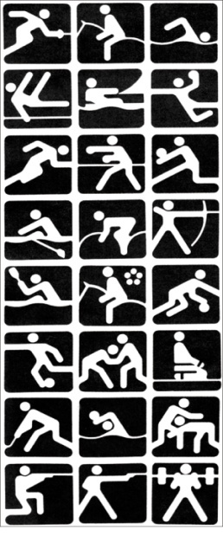
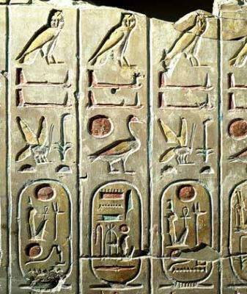
Вот такой интересный путь прошли пиктограммы от каменного века до современных дней.

Slide 20
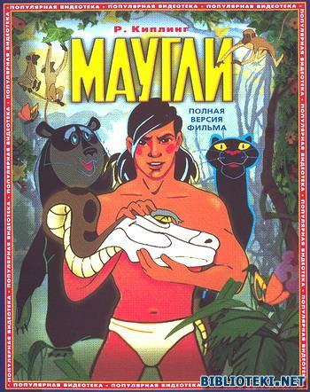
Замечательный писатель Редьяр Киплинг даже написал про это сказку. Она так и называется: « Как было написано первое письмо.» А какие сказки этого писателя ты ещё знаешь?

Slide 21
А сейчас мы посмотрим мультфильм « Как было написано первое письмо» по книге Редьяра Киплинга.

Slide 22
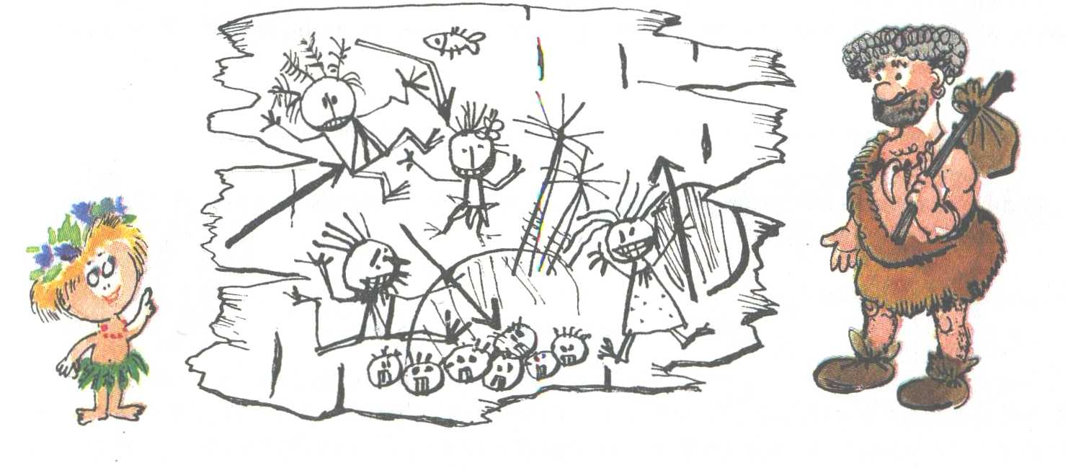
Презентация выполнена
учителем начальных классов
школы « Ученики Пифагора»
г. Лимассола р. Кипр
Кириловой Светланой Геннадьевной.

